Slide 1
Доклад на тему:
«Василий Владимирович Долгоруков, Иван Никифорович Плещеев – выдающиеся следователи времён Петра I»
Выполнил
кадет 91 взвода
Куровец Ульяна

Slide 2
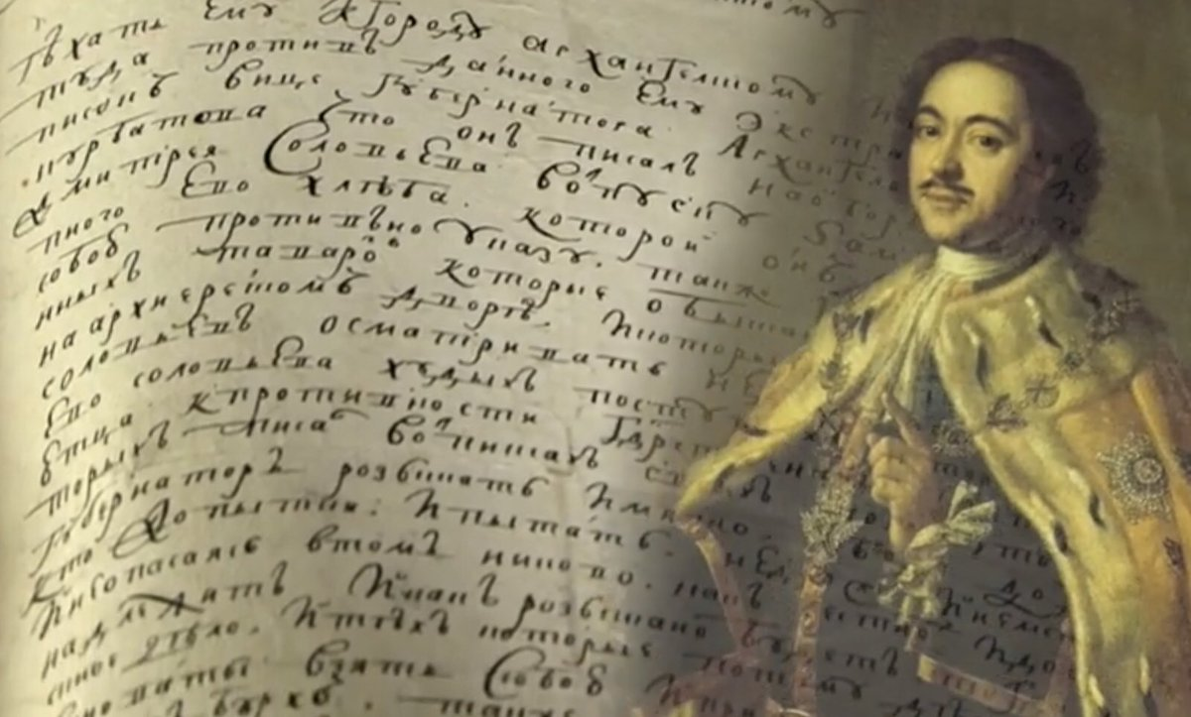

Slide 3
Первый Следственный орган был создан 25 июля (5 августа) 1713 года.
Канцелярии (позднее получившие наименование «майорских») начали учреждаться с 1713 года.
Первую канцелярию, учрежденную 25 июля 1713 года, возглавил гвардии майор князь М. И. Волконский;
вторую, основанную в 1714 году, возглавил подполковник Преображенского полка князь В. В. Долгоруков;
третью, основанную в 1715 году, возглавил гвардии капитан-поручик князь И. Н. Плещеев.

Slide 4
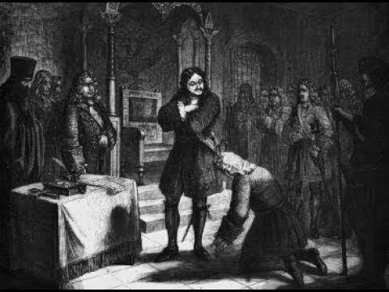

Slide 5
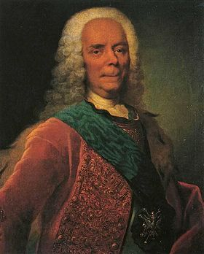
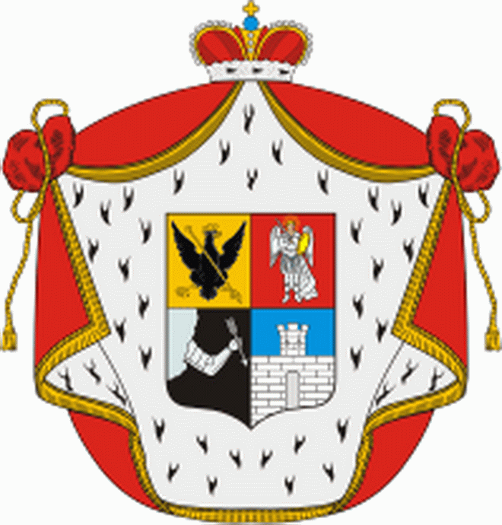
Василий Владимирович Долгоруков

Slide 6
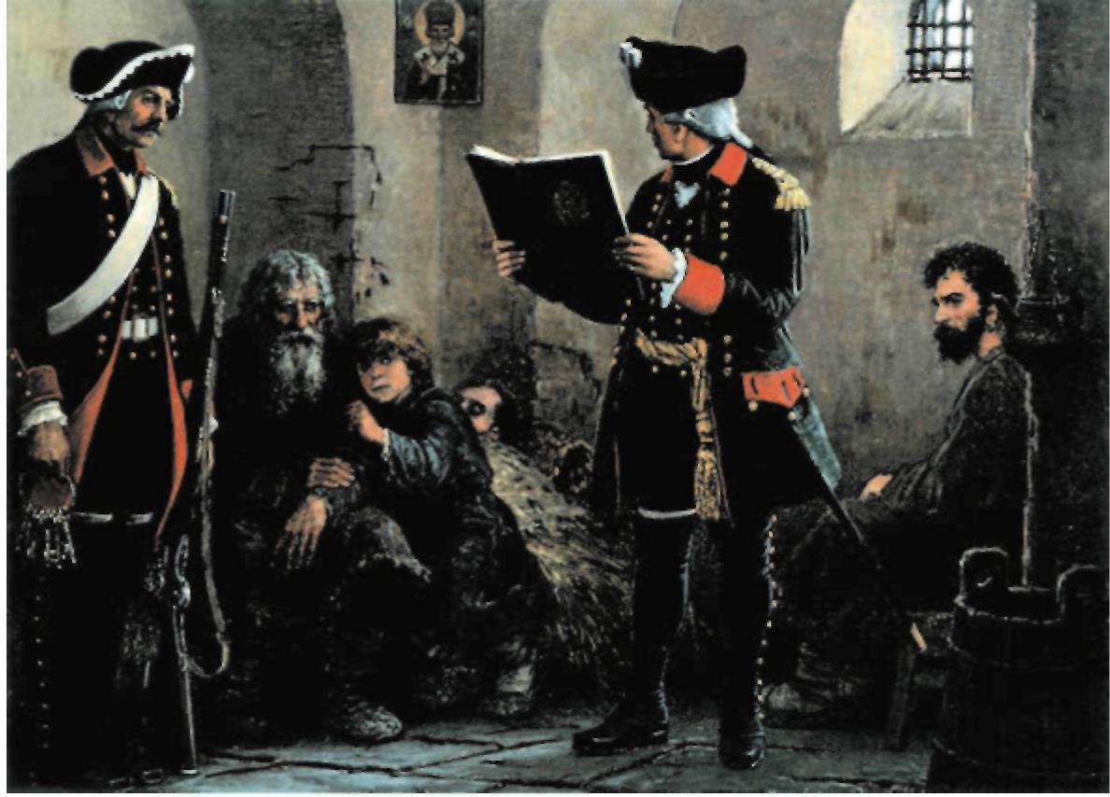

Slide 7
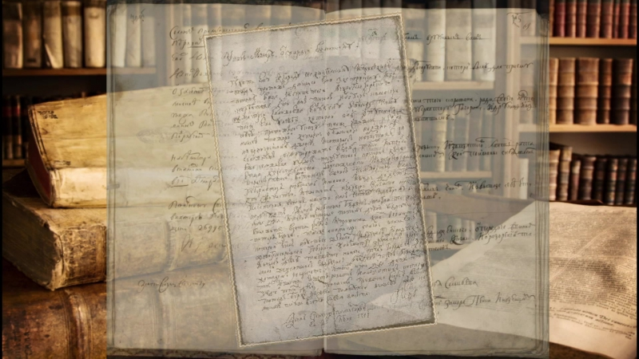

Slide 8
Спасибо за внимание!

